Slide 1
Общение с инвалидами-колясочниками и оказание помощи при преодолении барьеров
ОО «Республиканская ассоциация
инвалидов-колясочников»

Slide 2

Общение

Slide 3

Не страшно

Slide 4

Помощь

Slide 5

Спрашивай

Slide 6

Уважение

Slide 7

Личное пространство

Slide 8

Диалог

Slide 9

Внимание

Slide 10

Общение

Slide 11
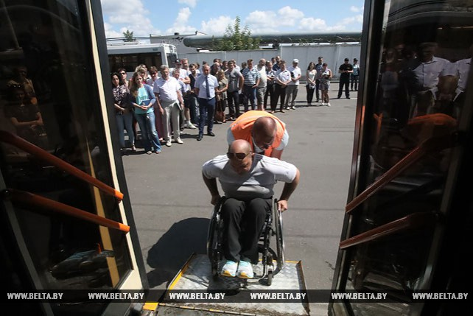
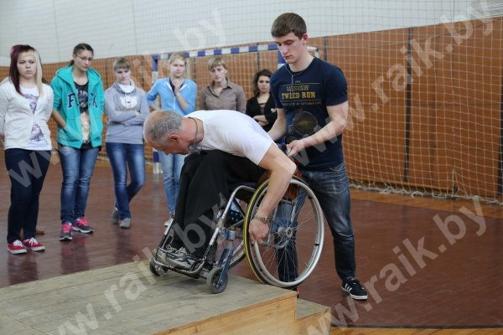
Безопасное сопровождение людей с инвалидностью

Slide 12
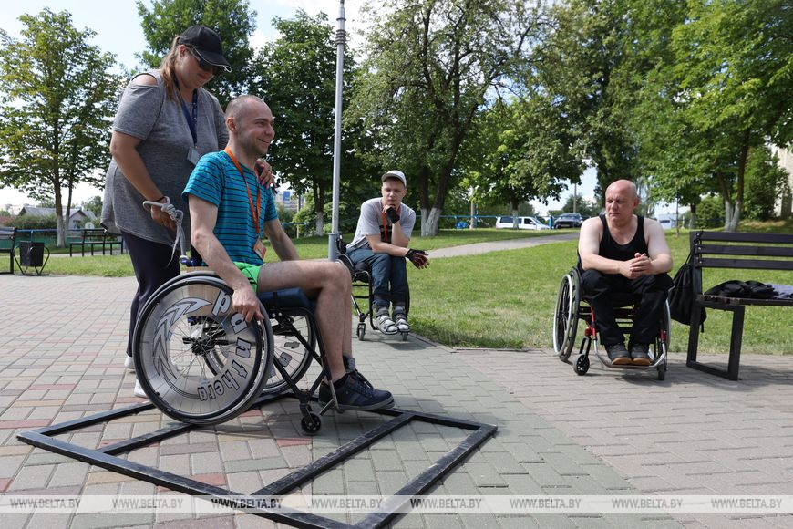
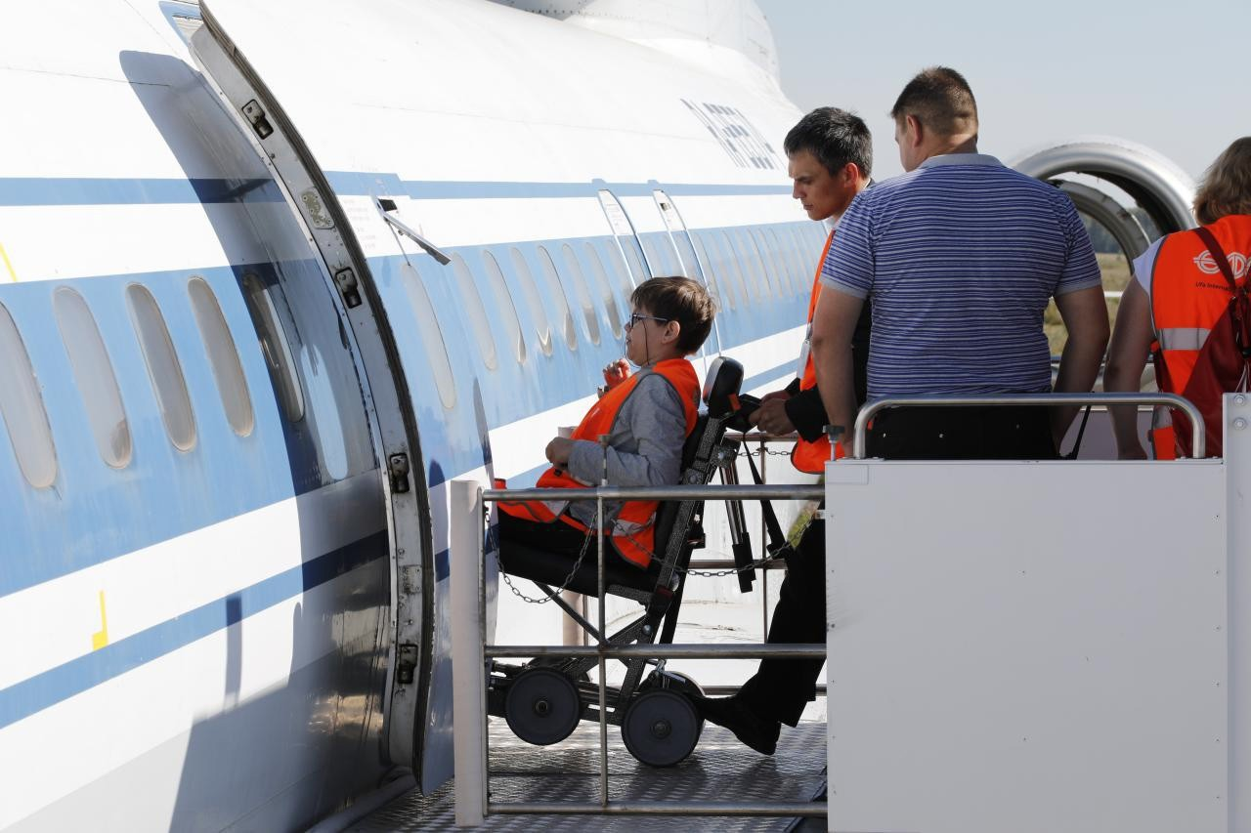

Slide 13
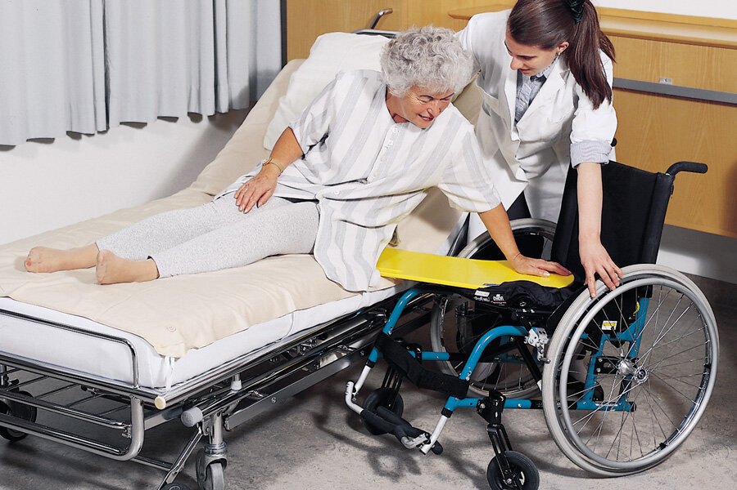
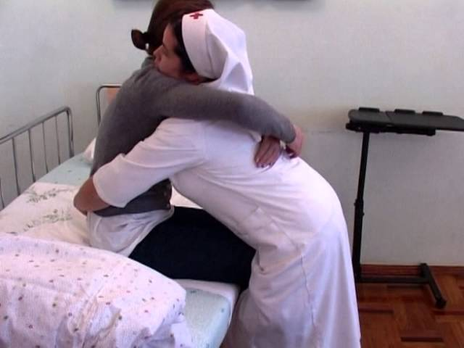

Slide 14
Общение с инвалидами-колясочниками и оказание помощи при преодолении барьеров
ОО «Республиканская ассоциация
инвалидов-колясочников»

